Slide 1
맞춤 한국어 6
4과 열이 나니까 푹 쉬세요.
호주 시드니
새순 한글 학교
교사 김지영
* 구 한글학교 한국어 6 3과 열이 나고 기침을 해요.

Slide 2
학생
나이
10세- 12세
학생수
남자: 7명
여자: 5명
어학수준
초급 3명
중급 9명
배경
호주에서 태어남 10명
한국에서 태어남 2명
한글학교 선호도
가정에서 영어사용 2명
한국 가 본 적 없음 2명
학령기: Year2- Year4
쓰기 능력은 초급
좋아함 2명
엄마 화내요 4명
친구 좋아요 4명
선생님 좋아요 2명
총 : 12명

Slide 3
수업목표
응급실, 치과, 정형외과, 이비인후과, 안과, 소아청소년과, 약국 등의 의미를 알 수 있다.
골든타임을 이해하고 한국의 응급번호 119를 기억할 수 있다.
목이 아프다, 배가 아프다, 콧물이 나다, 머리가 아프다, 기침을 하다, 눈이 아프다, 이가 흔들린다 등의 표현을 할 수 있다.
약봉투에 적힌 정보에 대해 알 수 있다.
한국과 호주의 다른 점을 이야기 할 수 있다.

Slide 4
수업방안
실제적 자료 제시
자신의 경험 이야기
스키마 활용
관심, 흥미유발
한국문화
다른 점, 유사점
비교, 분석, 이해
역할극
오감체험
기억력향상
문제해결능력
말하기, 듣기
교재
어휘 문형 표현익히기
읽기, 쓰기
평가
받아쓰기, ox퀴즈
글짓기, 말하기 프리젠테이션
쓰기

Slide 5
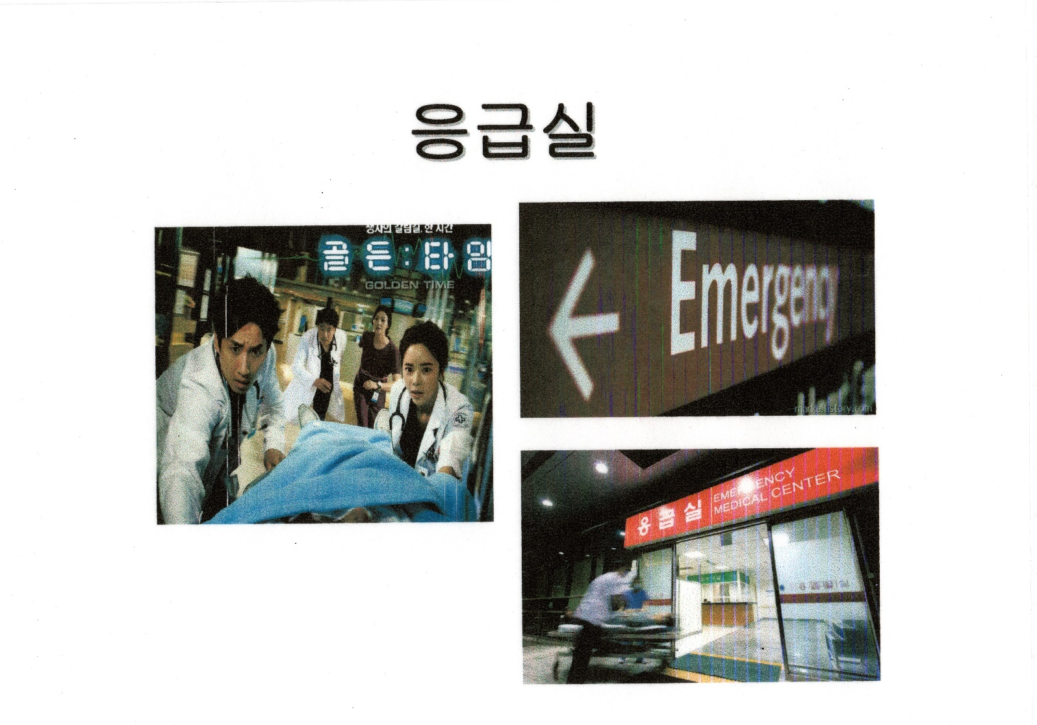
# 골든 타임을 잡아라.
# 000 & 119
# 한국의 구급차
# 호주와 한국의 의료시스템 다른 점

Slide 6
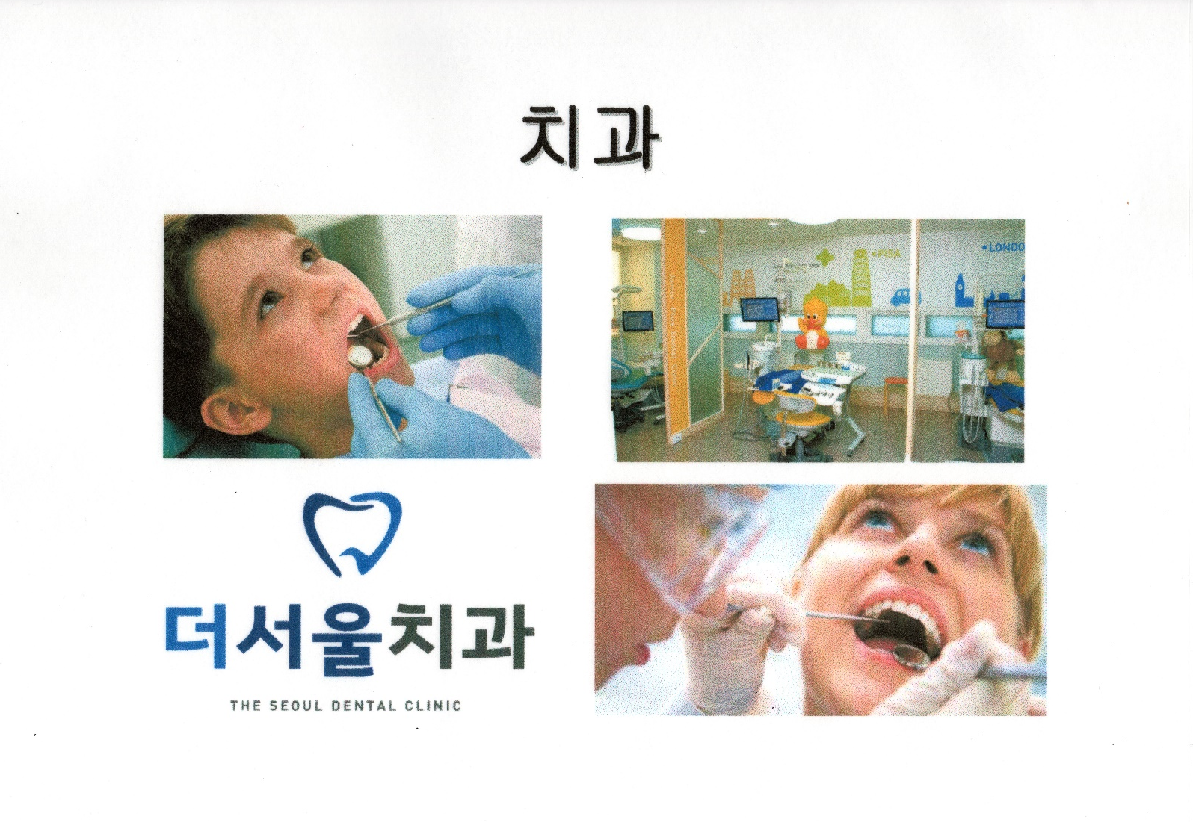
# 치과에 가 본 경험
# 이가 아프면 어디로 가나요?
# 어린이 치과
# 왜 어린이 치과가 있을까요?

Slide 7
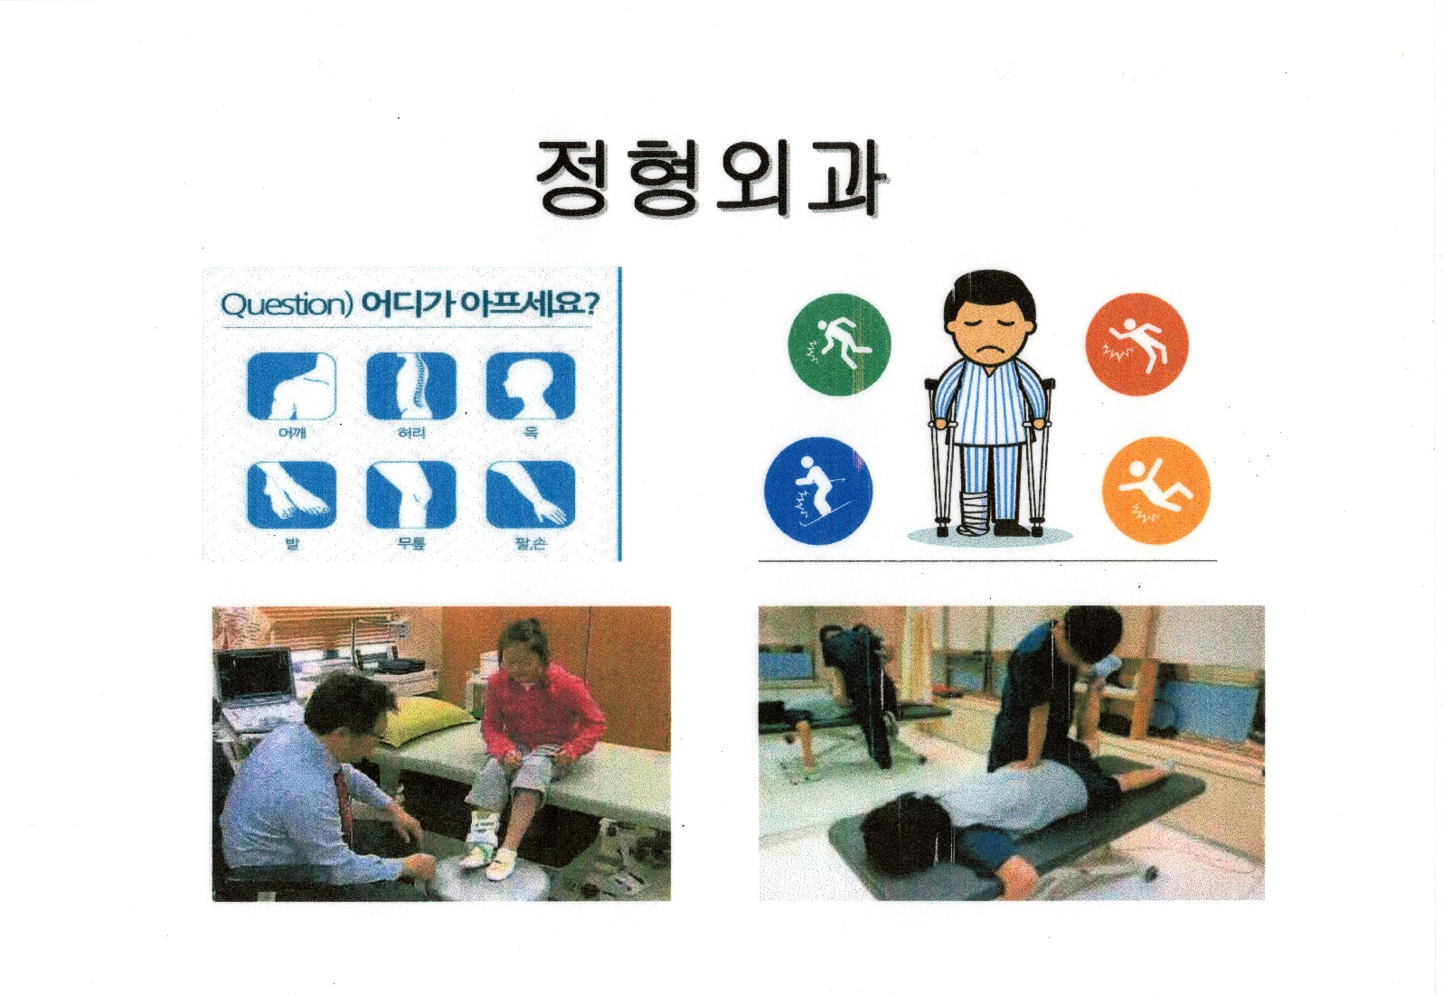
# 축구 하다 다리를 다쳤어요.
# 우리 엄마가 허리가 아프셔요.
# 우리 할머니는 무릎이 아프셔요.

Slide 8
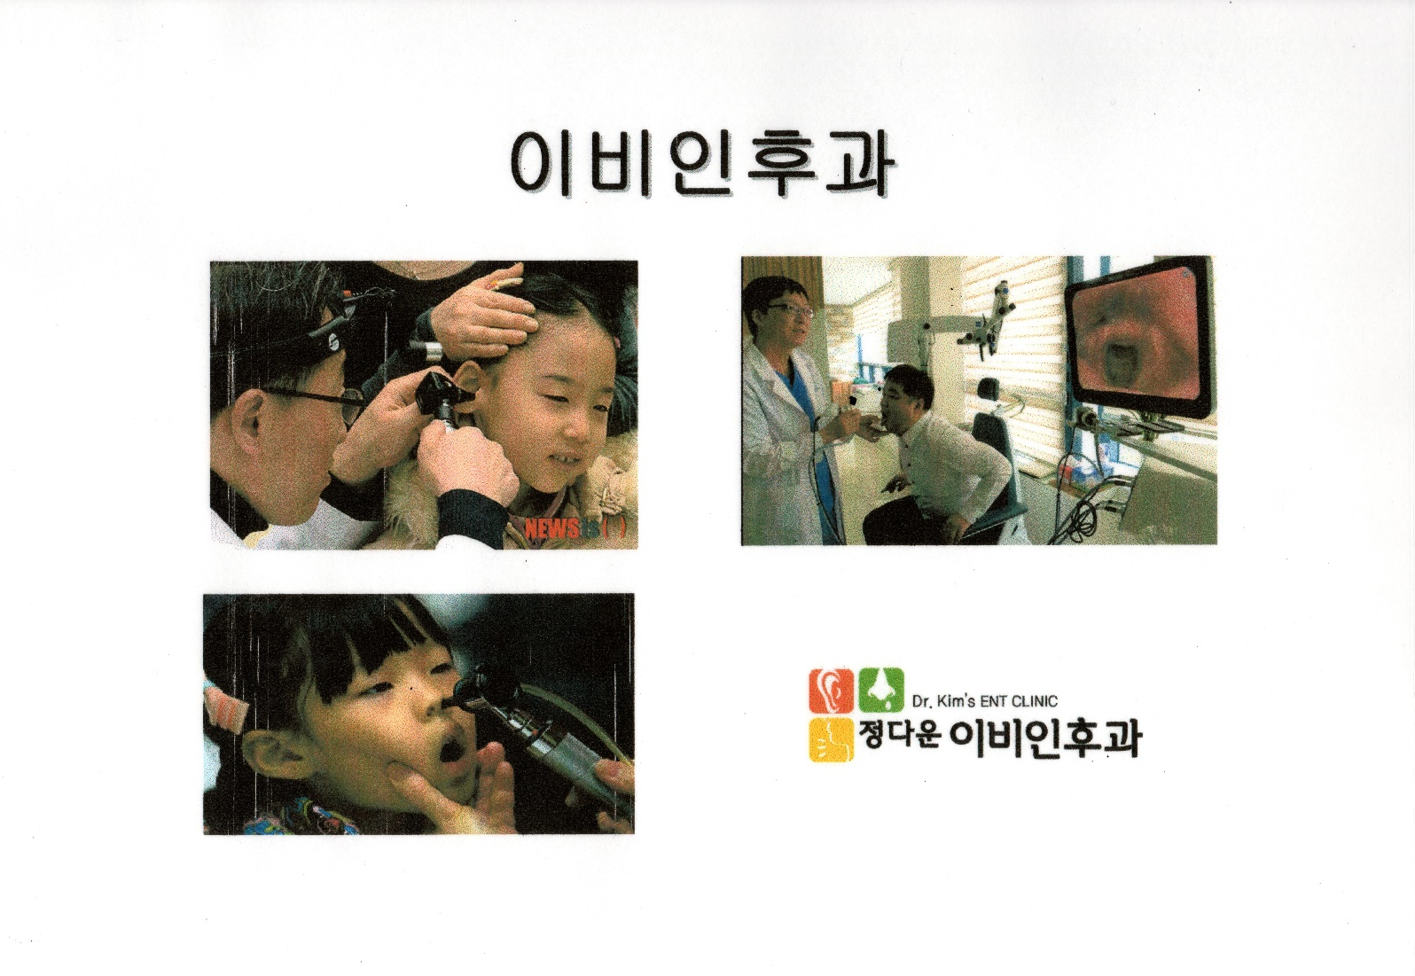
# 귀가 아파요.
# 코가 막혔어요.
# 목이 따가워요.

Slide 9
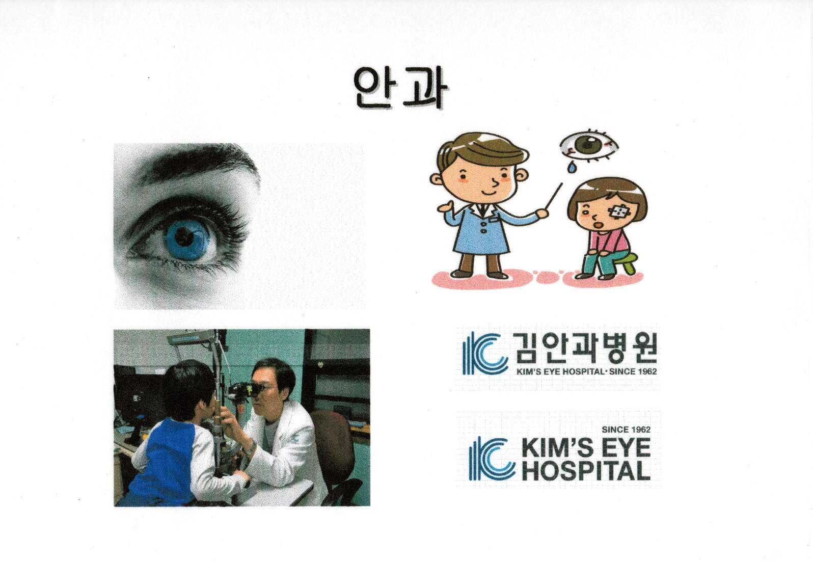
# 칠판 글씨가 잘 안 보여요.
어디로 가야 하나요?
# 안경점 & 안과

Slide 10
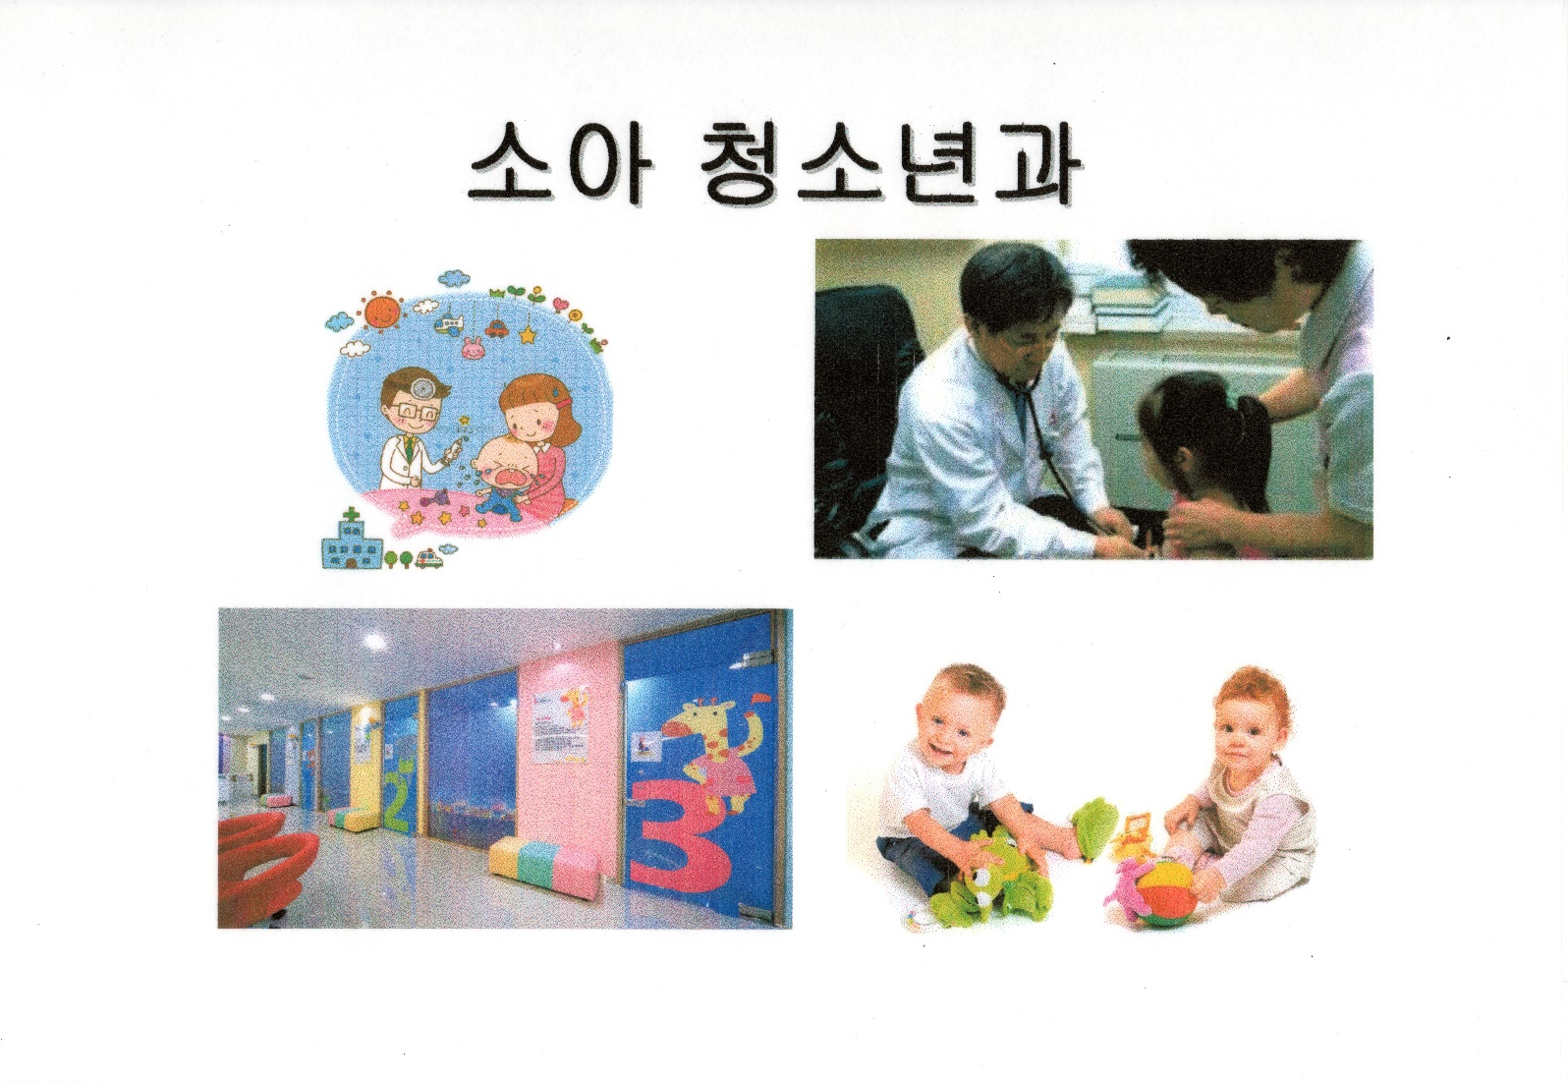
# 감기가 걸리면 어때요?
목이 아프다, 열이 난다, 기침이 난다.
# 아기들은 병원을 무서워해요.
# 분위기가 어때요?

Slide 11
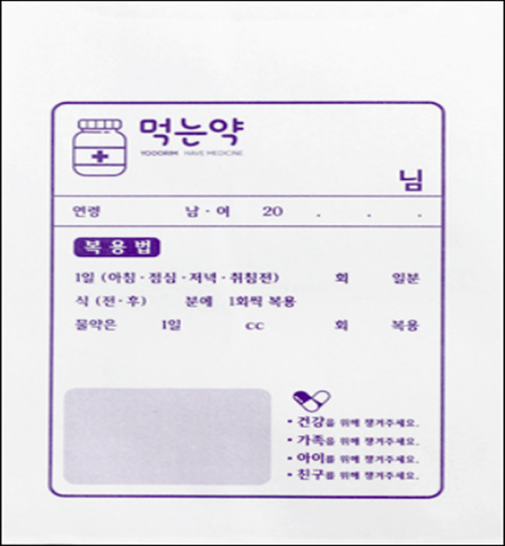
약국
# 약국 # 약사 # 호주와 다른 점 # 왜
환자 이름
환자 나이
남자 / 여자
날짜
약 먹는 법
언제, 어떻게, 얼마나

Slide 12
학습활동 1 : 어디로 가야 하나요?
1. 상황카드를 읽는다.
2. 어떤 병원에 찾아 가야 하는지 답한다.
준비물: 상황카드
평가- 안과, 정형외과, 치과, 소아 청소년과, 응급실, 응급 전화등을 바르게 이해하고 있는지 확인할 수 있다.

Slide 13
학습활동 2: 어디가 아파요?
1.여러 명이 한조가 되어 의사와 환자, 약사, 보호자의 역할을 정한다.
2. 상황카드를 보고 의자와 환자의 상황을 만들어 대화한다. 이때 타켓이 되는 표현을 잘 사용할 수 있도록 유도한다.( 대화체 예문제시)
3. 약사는 약봉투에 알맞은 내용을 적는다.
4. 각 팀이 나와서 발표한다.
준비물: 상황카드 ,대화체 예문, 약 봉투
평가
약사: 약봉투에 쓰여진 정보를 잘 이해하고 있다
환자: 감기 증상을 아플 때 증상을 이야기 할 수 있다.
의사: 감기에 걸렸을 때 적절한 해야 할 일을 이야기 할 수 있다.
응급실, 000 , 119, 골든 타임을 잘 이해하고 있다.

Slide 14
가정과제물
# 엄마 손은 약손
내가 아팠거나 감기에 걸렸을 때 가족이 나를 보살펴 주었을 때를 떠 올려 보고 이야기를 써 보세요.
언제 일어난 일이에요?
어디가 아팠어요?
누가 보살펴 주었나요?
어떻게 보살펴 주었나요?
기분이 어땠나요?

